Slide 1
Français CE1
Séquence 3 – séance 2
Les phonèmes « ail », « eil », « euil », « ouil »

Slide 2
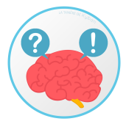
Les phonèmes « ail », « eil », « euil », « ouil »
Lire et comprendre un texte
Ecrire les mots contenant les phonèmes ail/eil/euil/ouil
Dictée

Slide 3
Au petit matin, un souffle chaud m’a réveillé. À quelques centimètres de mon visage se tenait un loup blanc qui me fixait de ses yeux dorés. Paralysée par la peur, ma grand-mère assistait, impuissante, à la scène. C’est alors qu’une grosse voix a retenti : « N’ayez crainte ! Flocon ne vous fera pas de mal ! »
J’ai levé la tête et j’ai distingué la silhouette d’un géant qui se découpait dans la lumière. Il s’est avancé, et j’ai aperçu son visage. L’homme paraissait sympathique, mais ses larges mains et ses grandes bottes m’inquiétaient…
« Tout va bien ? » nous a-t-il demandé dans un sourire.
« Nous cherchons un chalet » a répondu grand-mère timidement. « Nous avons dû nous égarer. »
« Je pense savoir où il se trouve. Venez, je vais vous y conduire. »
Le mystère Ferdinand, Mim, Editions Milan

Slide 4
Paralysée par la peur
Une grosse voix a retenti
Au petit matin, un souffle chaud m’a réveillé. À quelques centimètres de mon visage se tenait un loup blanc qui me fixait de ses yeux dorés. Paralysée par la peur, ma grand-mère assistait, impuissante, à la scène. C’est alors qu’une grosse voix a retenti : « N’ayez crainte ! Flocon ne vous fera pas de mal ! »
À quelques centimètres de mon visage
un loup blanc
J’ai peur
Je suis rassuré
impuissante
N’ayez crainte
Flocon ne vous fera pas de mal

Slide 5
Écrire le phonème « eil »
Martin est réveillé par le souffle chaud du loup.
réveiller
nom masculin
Le souffle chaud du loup réveille Martin.
verbe
nom féminin
butine une fleur.

Slide 6
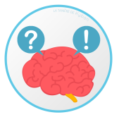
Écrire le phonème « eil »
-eil | à la fin des mots masculins | le réveil
-eille | à la fin des mots féminins et des verbes conjugués au présent | il se réveille
-eill | en milieu de mot | l’embouteillage

Slide 7
Écrire le phonème « euil »
-euil | à la fin des mots masculins | un fauteuil un chevreuil
-euille | à la fin des mots féminins et des verbes conjugués au présent | la feuille
-euill | en milieu de mot | le feuillage
un accueil
cueillir
un œil

Slide 8
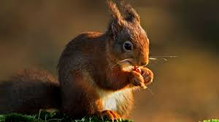
Écrire le phonème « euil »
un
une de papier

Slide 9
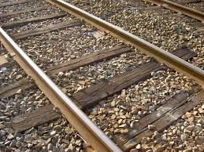
Écrire le phonème « ail »
un rail
un raille
un rail
un raille

Slide 10
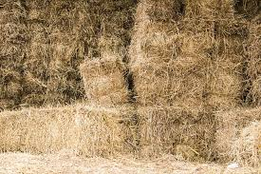
Écrire le phonème « ail »
la paille
la pail
la paille
la pail

Slide 11
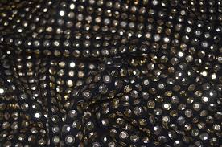
Écrire le phonème « ail »
des pailettes
des paillettes
des pailettes
des paillettes

Slide 12
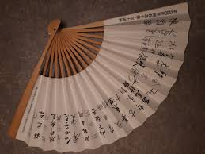
Ecrire des noms au pluriel
le travail
les travaux
Pour écrire le nom au pluriel, la terminaison – ail devient – aux.
des détails, les portails
des rails, les éventails

Slide 13
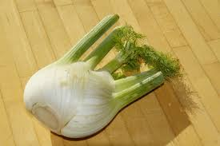
Écrire le phonème « ouil »
le fenouille
le fenouil
le fenouille
le fenouil

Slide 14
Écrire le phonème « ouil »
un gribouilage
un gribouillage
un gribouilage
un gribouillage

Slide 15
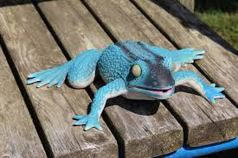
Écrire le phonème « ouil »
une grenouil
une grenouille
une grenouil
une grenouille

Slide 16
médaille
Complète chaque phrase par un mot avec le « ail » , « eil », « euil » ou « ouil »
oreiller
Le champion a gagné la course, il reçoit une d’or.
brouillard
Mon est moelleux.
Ce matin, il y a du .
fauteuil
Mon est confortable.
fouille
Lucas dans son coffre à jouet.

Slide 17
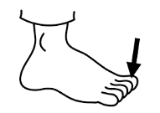
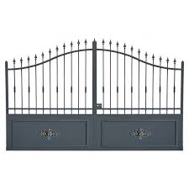
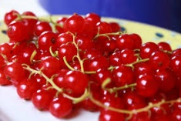
Complète les phrases
Mes pieds ont cinq .
Les sont verts.
Le de l’église est coloré.
Les sont délicieuses.

Slide 18
Dictée : la phrase à compléter
La dort d’un profond.

Slide 19
Écrire le phonème « ail » « eil » « euil » « ouil »
-ail -eil -euil -ouil | à la fin des mots masculins | le travail le réveil un chevreuil le fenouil
-aille -eille -euille -ouille | à la fin des mots féminins et des verbes conjugués au présent | elle travaille la veille la feuille la grenouille
-aill -eill -euill -ouille | en milieu de mot | un caillou l’embouteillage le feuillage le mouillage

Slide 20
Lire vite
une feuille
une merveille
la grenouille
le travail
le gribouillage
le feuillage
un accueil
cueillir
un œil

Slide 21
Ce que nous avons appris
le travail
les travaux
Pour écrire le nom au pluriel, la terminaison – ail devient – aux.
des détails, les portails
des rails, les éventails

